Slide 1
Розробка підсистеми кастомізації для системи обробки аналітичної інформації JasperReport
Керівник : к.т.н. доц. кафедри АІВТ Кабачій В.В.
Консультант: к.т.н. доц. кафедри АІВТ Бойко О.Р.
Розробив: ст. гр. 1КСУА-14сп
Гринюк Т.С.

Slide 2
При великих об’ємах даних та великій кількості користувачів системи – питання побудови звітів шляхом розробки окремих програмних модулів та включення в програмний продукт – перетворюється на питання постійного збільшення кількості спеціалістів, що розробляють звіти, та підвищення вартості обслуговування такої системи.
Мета дипломного проекту полягає у підвищенні ефективності роботи системи звітності шляхом зменшення часу простою системи, а також зменшення вірогідності помилки адміністратора під час зміни налаштувань.

Slide 3
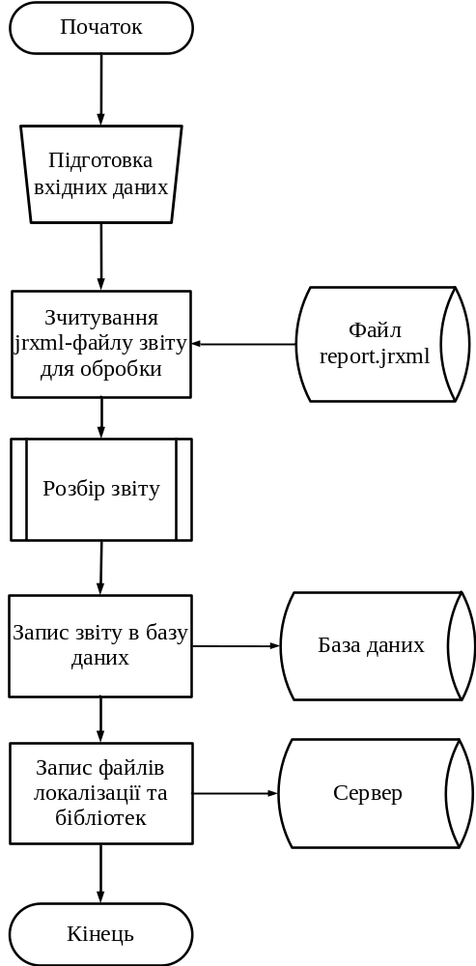
Схема роботи системи
Схема роботи системи відображає управління операціями і потоками даних в системі.

Slide 4
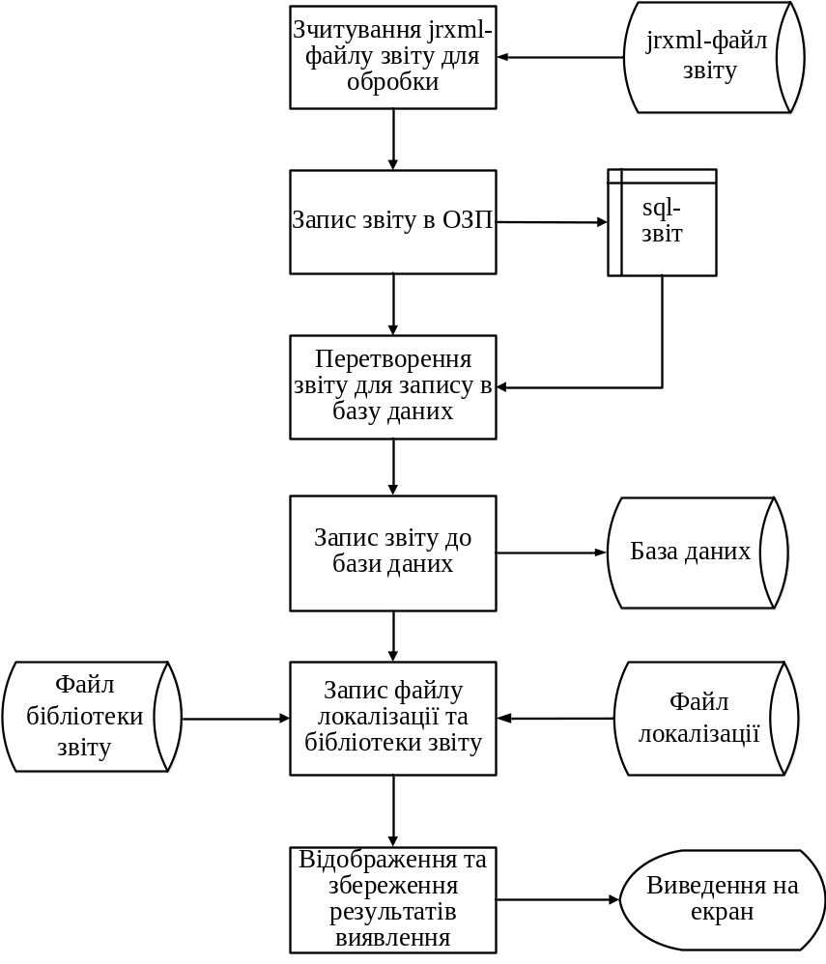
Схема даних
Схема даних зображує шлях руху даних під час роботи програми, етапи роботи та носії даних, які приймають участь у роботі.
Користувачем обираються дані для інсталяції звіту.
На сервері відбувається обробка, розбирання та запис даних у потрібному вигляді до бази даних.
Звітність про результат роботи виводиться на екран.

Slide 5
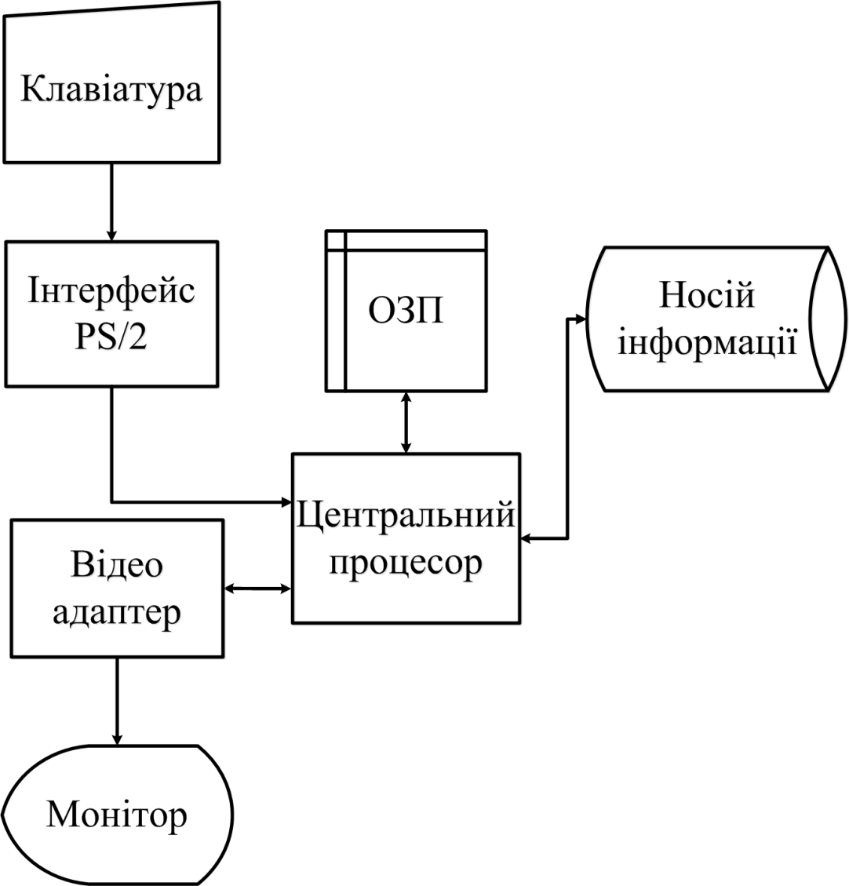
Схема ресурсів системи
Схема ресурсів відображає основні фізичні ресурси, які використовує програма під час роботи.
Запуск системи здійснюється через .exe файл. В ході роботи система використовує ресурси оперативної пам’яті найактивніше, внаслідок використання бази MySQL. Клавіатура та монітор застосовуються для запуску, зупинки та контролю роботи системи.

Slide 6
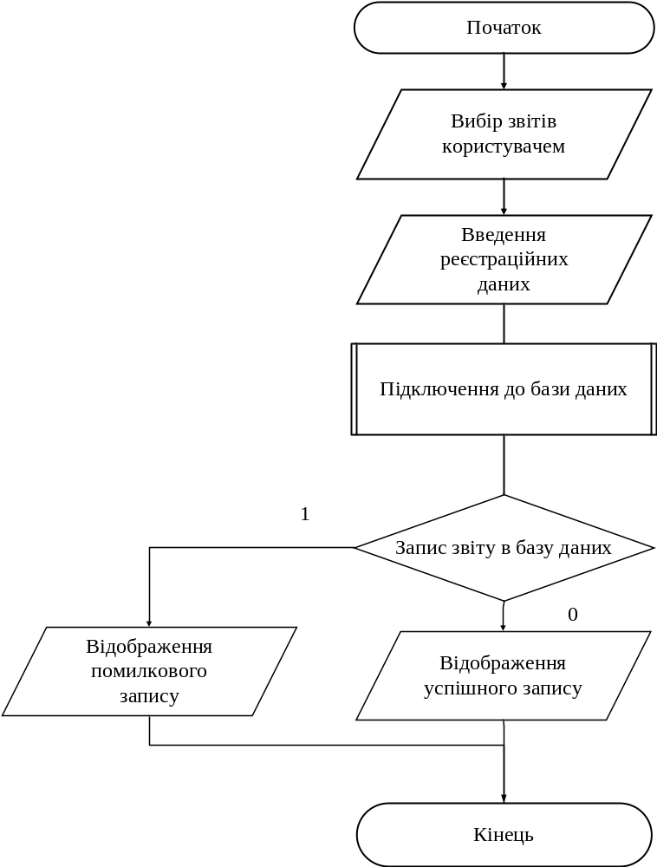
Схема програми
Програма написана на скриптовій мові NSIS.
Користувачеві надається можливість вибрати конфігурацію інсталяції звітів. Користувач вводить конфігураційні дані бази даних, в нашому випадку MySQL, обирає теку встановлення додатку, та обирає необхідні звіти для інсталяції.
При завершені процесу дані заносяться в лог та на екран для перевірки наявності можливих збоїв.

Slide 7
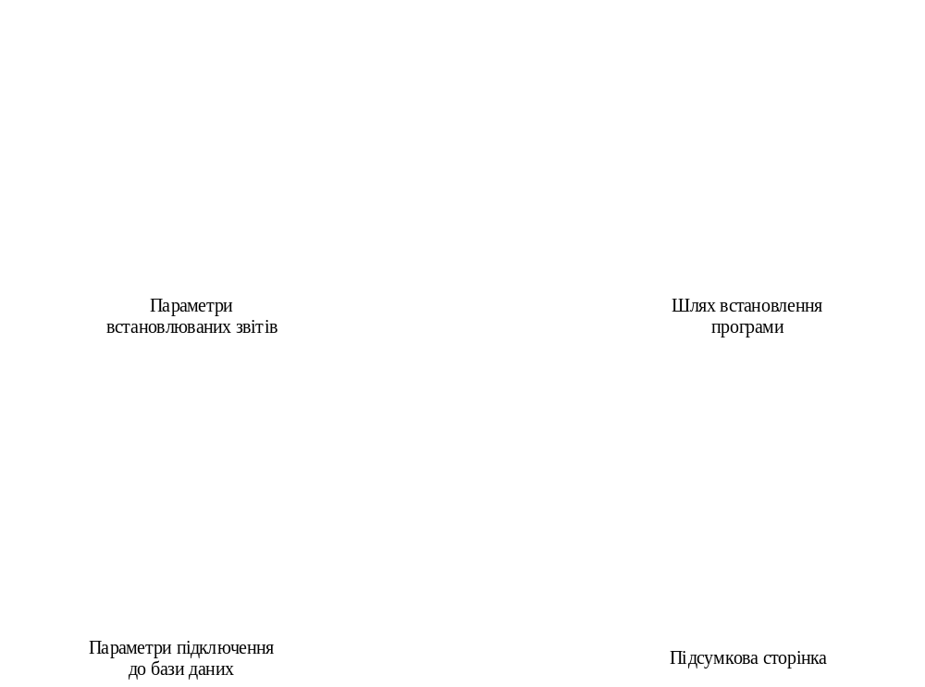
Параметри інсталяції звітів

Slide 8
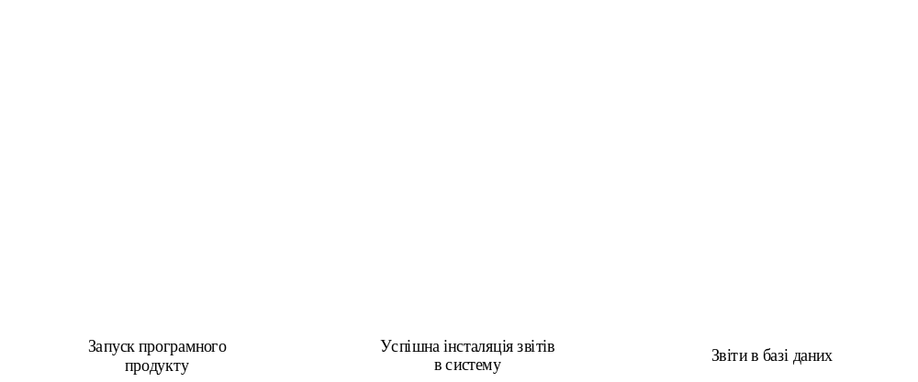
Результати роботи підсистеми кастомізації для системи обробки аналітичної інформації

Slide 9
Висновки
В ході виконання дипломного проекту було досягнуто поставленої мети, а саме розроблена підсистеми кастомізації для системи обробки аналітичної інформації JasperReport.
Проведений аналіз стандартного методу завантаження звітів та вдосконалений нами. Наведені переваги та недоліки розглянутих методів. Доведено доцільність розробки програмного продукту. Обрано базу даних та розглянуто особливості збереження та вибірки даних з бази даних даних високонавантажених систем.
Термін окупності - 6 міс.

Slide 10
Дякую за увагу!

